Slide 1

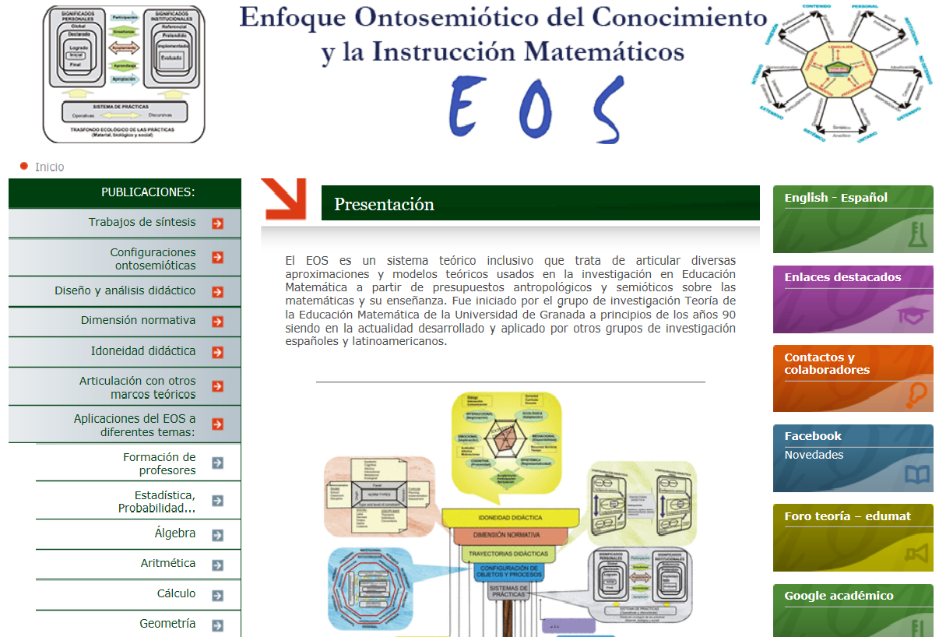
El Enfoque Ontosemiótico EOS
Orígenes, principios, constructos teóricos, etc.
Vicenç Font
http://www.pagvf.esy.es/ http://enfoqueontosemiotico.ugr.es/

Slide 2
¿Por qué hay una proliferación de teorías en EM?
La complejidad de los objetos matemáticos, junto a la complejidad de su proceso de enseñanza y aprendizaje, son dos de las razones de que exista una pluralidad de teorías en el área de Educación Matemática

Slide 3
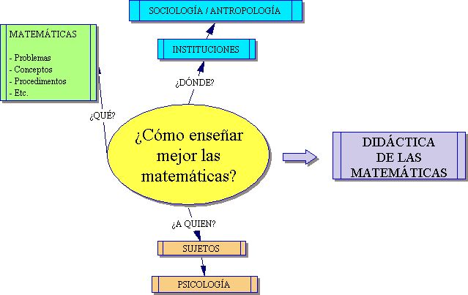
ENSEÑANZA DE LAS MATEMÁTICAS.
UN PROCESO COMPLEJO Y PROBLEMÁTICO

Slide 4
El hecho de que los procesos de enseñanza y aprendizaje sean muy complejos conlleva que los problemas a los que el profesorado de matemáticas se enfrenta en su actividad profesional sean el origen de muchas preguntas que, además, son de categorías muy diferentes.
Son preguntas que están relacionadas con muchos aspectos (por ejemplo, el contenido matemático, el aprendizaje de los alumnos, el entorno social, la organización de la clase, el uso de determinados recursos materiales y temporales, la motivación de los alumnos, etc.) y disciplinas diferentes (psicología, sociología, antropología, matemáticas, filosofía, etc.).

Slide 5
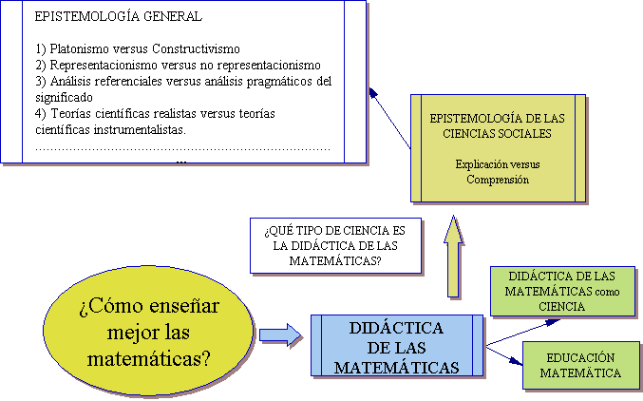
LA INVESTIGACIÓN EN LA ENSEÑANZA Y EL APRENDIZAJE DE LAS MATEMÁTICAS

Slide 6
DIDÁCTICA DE LA MATEMÁTICA Y EDUCACIÓN MATEMÁTICA
DIDÁTICA DE LAS MATEMÁTICAS:
Es la disciplina científica y el campo de investigación cuyo fin es identificar, caracterizar y comprender los fenómenos y procesos que condicionan la enseñanza y el aprendizaje de las matemáticas.
EDUCACIÓN MATEMÁTICA:
Es el sistema social complejo y heterogéneo que incluye teoría, desarrollo y práctica relativa a la enseñanza y aprendizaje de las matemáticas. Incluye a la Didáctica de las Matemáticas como un subsistema.

Slide 7
EXPLICACIÓN VERSUS COMPRENSIÓN
Aunque la Didáctica de las Matemáticas pueda considerarse una disciplina madura en el sentido sociológico, no ocurre igual en el sentido filosófico o metodológico.
No existe ningún marco establecido de manera universal o un consenso relativo a escuelas de pensamiento, paradigma de investigación, métodos, estándares de verificación y calidad. Se puede afirmar que, en la actualidad, no hay acuerdo en la Didáctica de las Matemáticas sobre lo que es un hecho, un fenómeno o una explicación.
Esto explica porqué hay un cierto número de investigadores en esta área que durante los últimos años han estado reflexionando sobre las características, problemas, métodos y resultados de la Didáctica de las Matemáticas como disciplina científica intentando dar respuesta a la pregunta ¿Qué tipo de ciencia es la Didáctica de las Matemáticas?
En su intento de responder a la pregunta anterior, la Didáctica de las Matemáticas no ha permanecido ajena a la controversia “explicación versus comprensión” que ha sacudido a las ciencias sociales. El dualismo explicación-comprensión se relaciona con el problema de si la construcción teórica es intrínsecamente un mismo género de empresa tanto en las ciencias naturales como en las ciencias humanas y sociales.

Slide 8
EXPLICACIÓN VERSUS COMPRENSIÓN
El dualismo explicación / comprensión se relaciona con el problema de si la construcción teórica es intrínsecamente un mismo género de empresa tanto en las ciencias naturales como en las ciencias humanas y sociales. La Didáctica de la Matemática no ha permanecido ajena a dicha controversia.
Positivismo:
Los métodos de las ciencias naturales son aplicables a las ciencias sociales (los sujetos se consideran objetos).
Comprender es “explicar”, más específicamente es poder explicar las causas que producen los fenómenos observados.
Tradición Interpretativa o antipositivista:
(los sujetos se consideran como sujetos): Los estudios sobre lo humano disponen de algo que está ausente en las ciencias naturales: la posibilidad de entender la experiencia interior de un otro a través de un proceso de reconstrucción de la experiencia interior del otro.
(comprender es conocer las reglas del juego de lenguaje, desde esta perspectiva “comprender” consiste en “saber orientarse” mediante el reconocimiento de la regla o reglas correspondientes)

Slide 9
Posicionamiento EOS sobre la dualidad explicación/comprensión
Las herramientas teóricas del EOS se han elaborado en dicho marco o bien se han importado, previa adaptación, sobre todo de la tradición interpretativa.
Los sujetos no se consideran objetos sino que se consideran sujetos que realizan acciones con sentido. Por ejemplo, se analizan prácticas entendidas como acciones humanas en lugar de conductas. Se da mucha importancia a las normas que regulan la interacción, etc.
Para el EOS resulta especialmente relevante la adaptación sociológica de la noción de “juego de lenguaje” (Wittgenstein, 1953) desarrollada por autores cuyo origen está en la tradición interpretativa - entre otros Appel (1985) y Habermas (1987)-, en la cual la comprensión individual es el resultado de la participación en un juego de lenguaje cuyas reglas son públicas. “Comprender” consiste en “saber orientarse” mediante el reconocimiento de las reglas correspondientes. De acuerdo con este punto de vista, se considera que no es posible analizar un proceso de instrucción sin comprender el sistema de normas que lo regulan.
En el EOS, a pesar de optar por constructos provenientes de la tradición interpretativa se considera que abordar una investigación que intente describir interpretar y además explicar determinado fenómeno es lo deseable, lo cual nos ha llevado a reflexionar sobre lo que debemos entender por explicación

Slide 10
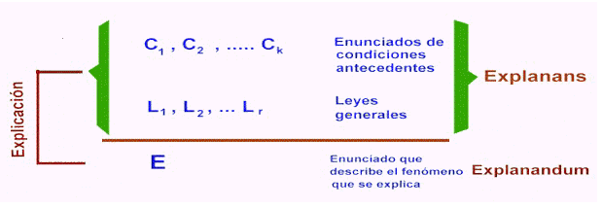
5. EXPLICACIÓN
LEYES DIDÁCTICAS
Los investigadores positivistas después de descubrir el fenómeno, en su afán por imitar a las ciencias naturales, intentan dar una respuesta a la pregunta genérica siguiente: ¿de acuerdo con qué leyes generales y qué condiciones antecedentes se produce el fenómeno? Su ideal sería conseguir una explicación científica del fenómeno de acuerdo al siguiente esquema:

Slide 11
EXPLICACIONES CAUSALES
Ahora bien, puesto que son conscientes que este ideal es un objetivo muy difícil de conseguir en la Didáctica de las Matemáticas (por ejemplo, qué sería una ley general en la didáctica de las matemáticas) se conformarían con sustituir este ideal por otro: la explicación causal.
En la explicación causal las “leyes didácticas se sustituyen por “regularidades empíricas” (se conocen las causas pero no el mecanismo causal)
De hecho los partidarios de imitar, dentro de lo posible, a las ciencias experimentales se conforman con algo menos y diluyen este esquema de modelo causal de explicación en uno más general que se puede formular de la siguiente manera:
Dado un fenómeno que se observa con cierta regularidad (1) hay que buscar las causas y (2) estas causas han de producir, al menos en la mayoría de los casos, el fenómeno en cuestión.

Slide 12
Restricciones y condiciones
Incluso el modelo anterior se diluye aún más y se propone un determinismo en el que la relación causa-efecto es sustituido por “condiciones y restricciones”.
Por ejemplo, Chevallard propone una transición desde el paradigma “causa-efecto” al paradigma “ecológico” (Chevallard, 1992). Esta transición permite mantener el punto de vista determinista que considera que la realidad social esta sujeta leyes o “casi-leyes” deterministas, pero sin que estas leyes actúen en términos de causa-efecto ya que lo hacen en términos de “restricciones y condiciones” (Chevallard, 1992, p. 222).
En esta perspectiva la cuestión no es saber cuál es la causa, la cuestión es saber ¿Por qué es como es y no de otra manera?.
Se trata de un análisis ecológico que puede resumirse de hecho en dos preguntas estrechamente conectadas. ¿En primer lugar, bajo qué condiciones el hecho considerado se vuelve, por así decirlo, viable? En segundo lugar, que restricciones, en la situación dada, podrían impedir que estas condiciones fuesen satisfechas (Chevallard, 1992, pág. 222).

Slide 13
Posicionamiento del EOS ¿Síntesis?
En el EOS se pretende construir un marco teórico que además de tener poder descriptivo tenga poder explicativo.
Los PEAM analizados en el EOS pueden ser estudios de caso desarrollados tanto en entornos naturales de enseñanza como en entornos cuidadosamente controlados.
Una descripción apoyada en las herramientas teóricas que provee el EOS, permite precisar e ilustrar con detalles la estructura y funcionamiento de una clase de matemáticas y marcar consecuencias que podría tener en la comprensión del alumno. Además, dicho análisis permite diferenciar todo lo que está involucrado en el conglomerado que conforma una clase de matemáticas (situación problema, lenguaje, conceptos, proposiciones, procedimientos y argumentos, interacciones, conflictos, normas y metanormas), lo cual conduce a tener mucha información y permite reflexionar sobre las relaciones que existen entre estas partes, brindándonos una “radiografía” de la clase.
La radiografía que se obtiene permite decir cómo sucedieron las cosas y, además, porqué funcionan las cosas de la manera que lo hacen (en algunos casos por relación causa efecto, y en otros por .
En el EOS hay una determinada manera de entender : 1) los hechos y procesos didácticos, 2) los fenómenos didácticos y 3) la explicación de los fenómenos observados.

Slide 14
DOS DEMANDAS
La Didáctica de las Matemáticas tiene que dar respuesta a dos demandas:
1) Comprender los procesos de enseñanza-aprendizaje de las matemáticas (PEAM)
2) Guiar la mejora de los procesos de enseñanza-aprendizaje de las matemáticas
Se trata de dos demandas muy diferentes.
La primera lleva a describir, interpretar y/o explicar los Procesos de Enseñanza y Aprendizaje de las Matemáticas (PEAM) (ciencia básica).
La segunda lleva a su valoración y mejora (ciencia aplicada o tecnología)

Slide 15
La primera demanda lleva a describir, interpretar y/o explicar los procesos de enseñanza-aprendizaje de las matemáticas (ciencia básica). La segunda lleva a su valoración y mejora (ciencia aplicada o tecnología). La primera demanda exige herramientas para una didáctica descriptiva y explicativa que sirva para responder “¿qué ha ocurrido aquí cómo y por qué?”. La segunda necesita herramientas para una didáctica prescriptiva (valorativa) que sirva para responder la pregunta “¿qué se podría mejorar?”.
Se trata de dos demandas muy diferentes pero estrechamente relacionadas ya que sin una profunda comprensión de los procesos de enseñanza-aprendizaje de las matemáticas no es posible conseguir su mejora.

Slide 16
Didáctica descriptiva/explicativa versus Didáctica prescriptiva
Hay autores que afirman que la Didáctica de la Matemática no puede llegar a ser un campo con fundamentación científica y, por tanto, la enseñanza de la matemática es esencialmente un arte.
Hay autores que consideran que si es posible una Didáctica científica. Por tanto, una didáctica que nos permita describir y explicar los procesos de instrucción.
Hay autores que consideran que, además, la didáctica debe generar constructos teóricos que orienten la práctica del profesor y permitan su mejora (didáctica prescriptiva). Hay otros que consideran que esta didáctica prescriptiva no forma parte de la Didáctica de la Matemática entendida como disciplina científica.

Slide 17
POSICIÓN DEL EOS
Una posición híbrida que considera que la DM debe describir, explicar y valorar.
En el marco del EOS, se considera que la naturaleza del conocimiento que se pretende construir tiene un carácter científico y, además, tecnológico.
Se entiende que la descripción, explicación y predicción, son los fines de la actividad científica, mientras que la prescripción y valoración, son los principales objetivos correspondientes a la actividad tecnológica

Slide 18
Marcos teóricos
Las dos demandas exigen herramientas teóricas que permitan:
(1) la descripción, la interpretación y/o la explicación de los PEAM,
(2) la valoración

Slide 19
Concepción pluridisciplinar aplicada VERSUS concepción autónoma

Slide 20
OPCIÓN1: APLICAR MARCOS GENERALES DE OTRAS DISCIPLINAS
Una manera de satisfacer estas necesidades teóricas es entender la Didáctica de las Matemáticas como una ciencia aplicada que importa y aplica los saberes de otras disciplinas más generales como la psicología, la sociología, etc.
Desde esta perspectiva las investigaciones en Didáctica de las Matemáticas serán cognitivistas (si aplica la psicología cognitiva), sistémicas (si aplica la teoría de sistemas), constructivistas, socioculturales, antropológicas, etc.

Slide 21
OPCIÓN2: CREAR PROGRAMAS INTERMEDIOS DE INVESTIGACIÓN PROPIOS DEL ÁREA
Otra posibilidad es considerar que los saberes importados de disciplinas como la psicología, sociología, etc. no permiten por sí mismos, sin modificaciones e independientemente los unos de los otros, explicar los procesos de enseñanza-aprendizaje de las matemáticas. Por el contrario, es necesario, crear programas de investigación propios del área de la Didáctica de las Matemáticas que tengan en cuentan la especificidad del conocimiento matemático.
Esta opción necesita investigaciones de tipo teórico que permitan la creación y el desarrollo de marcos teóricos intermedios.

Slide 22
Después de constatar las limitaciones de las teorías psicopedagógicas generales para explicar los procesos de enseñanza-aprendizaje de las matemáticas, muchos investigadores en este campo han optado por desarrollar programas de investigación específicos del área.
Se ha pasado de tener marcos generales (cognitivismo, constructivismo, teorías socioculturales, enfoques sistémicos, etc.) a tener marcos específicos de investigación en didáctica de las matemáticas, que si bien están relacionados con enfoques generales, tienen en cuenta (en mayor o menor medida) la especificidad del contenido matemático que se enseña

Slide 23
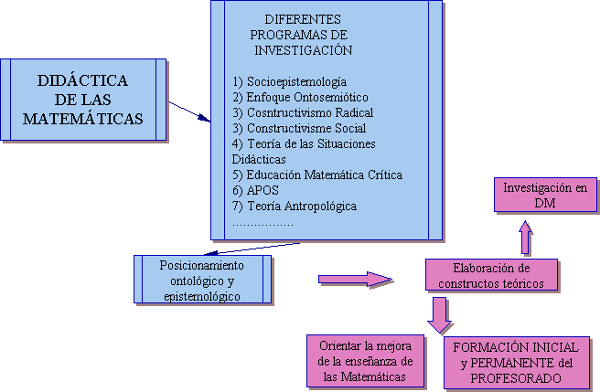

Slide 24
Estos marcos teóricos específicos exigen, por una parte, investigaciones de tipo teórico que permitan su creación y desarrollo y, por otra parte, la aplicación de dichos marcos teóricos al estudio de los procesos de enseñanza-aprendizaje de las matemáticas (lo cual sirve, entre otras cosas, para desarrollarlos)

Slide 25
Tercera opción: Teoría Fundamentada
Una tercera posibilidad es huir de marcos teóricos intermedios o teorías generales, consideradas demasiado ambiciosas, y limitarse al desarrollo a teorías de ámbito muy local que se puedan conectar y sincronizar razonablemente con los estudios empíricos. Esto es lo que propone La Teoría Fundamentada (Glaser y Strauss, 1967).

Slide 26
Se trata de una metodología general para el desarrollo de la teoría que se basa sobre una recogida y análisis de datos sistemática. La característica definitoria de dicha teoría es que las proposiciones teóricas no se postulan al inicio del estudio, sino que las generalizaciones emergen de los propios datos y no de forma previa a la recolección de los mismos.
Los autores que han elaborado la teoría fundamentada consideran que, siguiendo el procedimiento adecuado, cualquier persona puede elaborar su propia teoría, que, lógicamente, deberá ser comprobada y validada, pero ello conduciría a su modificación y no a su destrucción. El objetivo final de un estudio desarrollado desde esta perspectiva es generar o descubrir una teoría, un esquema analítico abstracto de un fenómeno que se relaciona con una situación y un contexto particulares.

Slide 27
POSICIONAMIENTO DEL EOS
TEORÍA INTERMEDIA
(AUTÓNOMA)

Slide 28
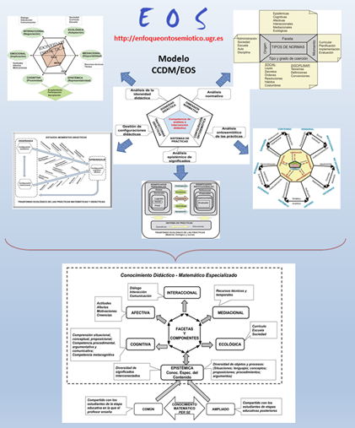
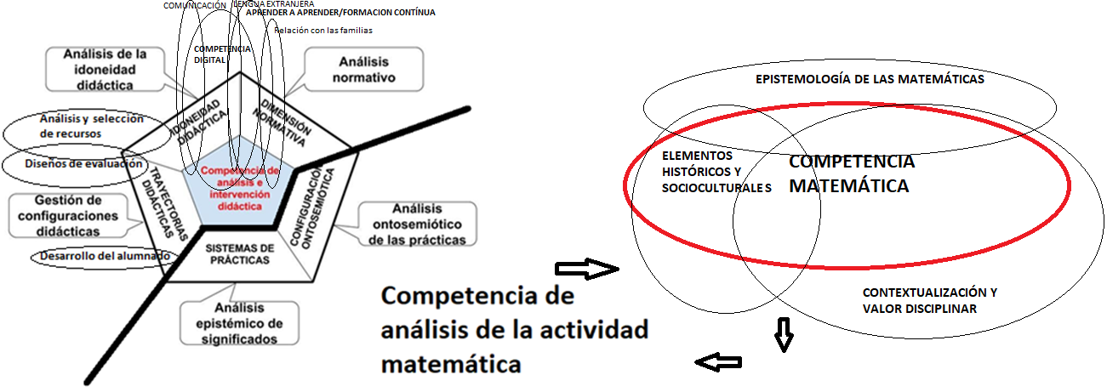
El modelo de competencias y conocimientos didáctico-matemáticos del profesor de matemáticas
CCDM

Slide 29

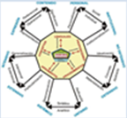
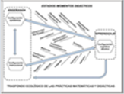
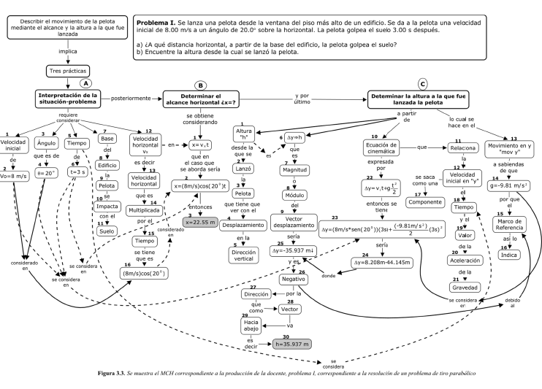
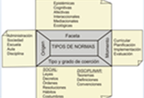
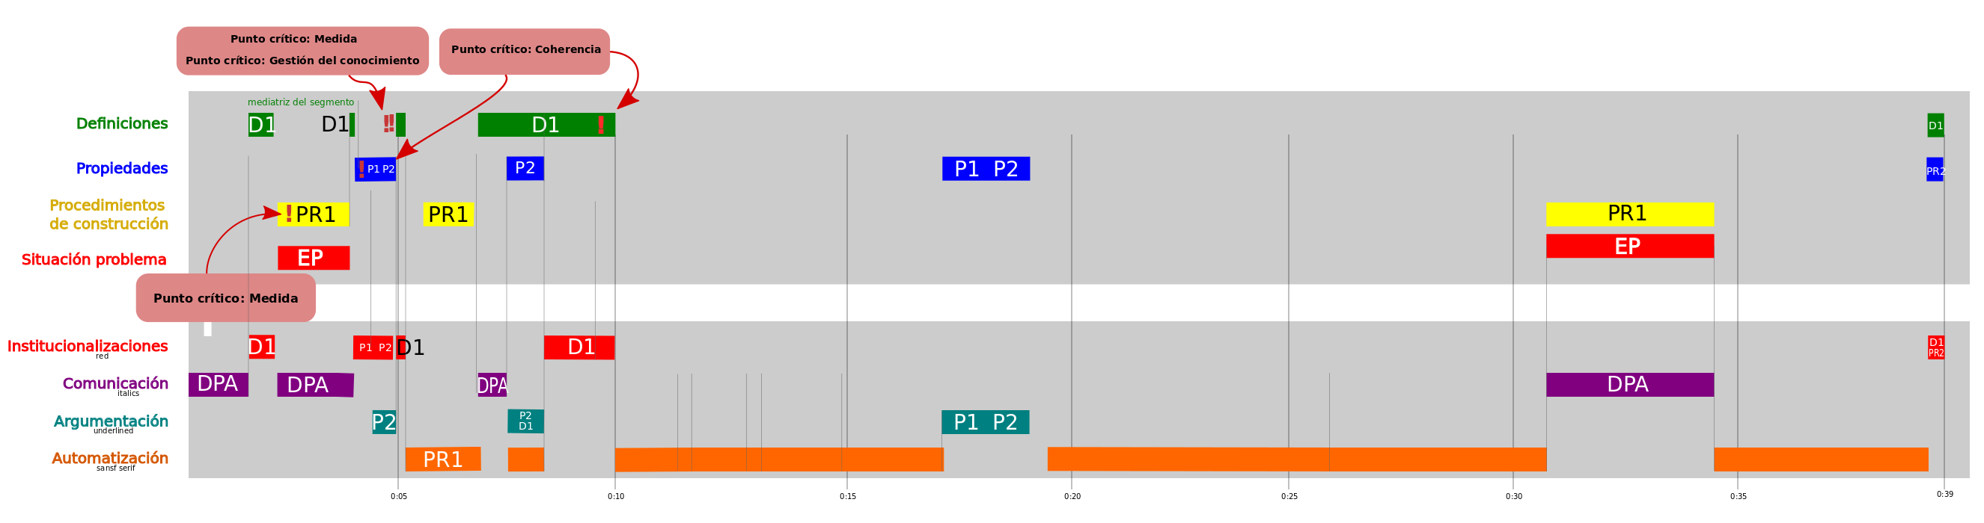
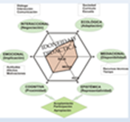
1) TIPOS DE ANÁLISIS DIDÁCTICO Y HERRAMIENTAS
1) Descriptivo (interpretativo)
matemáticas;
gestión, interacción, aprendizaje y
conflictos;
normas
2) Explicativo (radiografías similares producen efectos similares)****
3) Valorativo (criterios de idoneidad didáctica) orientado a la mejora mediante un rediseño

Slide 30
¿Qué es una teoría?
Usamos la interpretación que propone Radford (2008, p. 320) de una teoría como un instrumento para producir comprensiones y formas de acción basados en:
Un conjunto, Q, de cuestiones paradigmáticas de investigación.
Un sistema, P, de principios básicos, que incluyen visiones implícitas y enunciados explícitos que trazan la frontera de lo que será el universo del discurso y la perspectiva de investigación adoptada.
Una metodología, M, que incluye las técnicas de recogida de datos y su interpretación apoyada por P.
A continuación, para cada uno de los problemas epistemológico, ontológico, semiótico-cognitivo, educativo-instruccional, ecológico enunciamos las preguntas que lo define (Q), los principios básicos que postulamos para darles respuestas (P) y el método (M) propuesto para abordar la solución de los problemas desde el EOS.

Slide 31
Problema epistemológico
QE₁: ¿Cómo emerge y se desarrolla la matemática?
Para dar respuesta a este problema se asume una visión antropológica (Wittgenstein, 1953) y pragmatista (Peirce, 1958) de las matemáticas; por tanto, la actividad de las personas para la resolución de problemas se considera el elemento central en la construcción del conocimiento matemático. Esta visión epistemológica se hace operativa en el EOS con la noción de práctica matemática y asumiendo su relatividad institucional y personal, lo cual lleva a asumir el siguiente principio epistemológico:

Slide 32
Problema ontológico
QO₁: ¿Qué es un objeto matemático? ¿Qué tipos de objetos intervienen en la actividad matemática?

Slide 33
OBJETOS MATEMÁTICOS
En esta parte de la conferencia voy a explicar la evolución que yo he seguido para dar una respuesta a esta pregunta, la cual se inició, en mi caso, con el artículo Objetos, prácticas y ostensivos asociados. El caso de la cisoide, publicado en la revista Educación Matemática.
Font, V.; Peraire, R. (2001) Objetos, prácticas y ostensivos asociados. el caso de la cisoide, Educación matemática, 13(2), 55-67.

Slide 34
CONTEXTO EN EL QUE SE DESARROLLÓ LA INVESTIGACIÓN SOBRE LA CISOIDE
Cuando escribimos este artículo, en el 2001, estábamos interesados en ampliar la investigación sobre las diferentes representaciones de un objeto matemático con análisis históricos y no limitarla solamente a investigaciones cognitivas.
Nos interesaba generar una línea de investigación, sobre el papel de las diferentes representaciones de los objetos matemáticas en la enseñanza de las matemáticas, de tipo pragmatista que fuese una alternativa a la investigación de tipo cognitivo sobre las representaciones, que era la dominante entonces

Slide 35
LA MIRADA COGNITIVSTA A LAS REPRESENTACIONES
En aquella época, las investigaciones en didáctica de las matemáticas de tipo cognitivo se interesaban sobre el efecto que producen las diferentes representaciones sobre la comprensión que genera el alumno y entendían la comprensión de un objeto matemático, básicamente, en términos de integración de representaciones mentales, junto con las relaciones funcionales entre ellas. Esta integración es la que aseguraba la competencia en el uso de las representaciones externas asociadas al objeto matemático.
Desde esta perspectiva COGNITIVISTA, un objetivo central en la enseñanza de las matemáticas consistía en conseguir que “los estudiantes sean capaces de pasar desde una representación a otra sin caer en contradicciones” (Hitt, 1998, p. 124).
Este objetivo era asumido por muchos investigadores en la Didáctica de las Matemáticas y lo podíamos encontrar formulado en términos parecidos, tanto para la enseñanza como para el aprendizaje, en muchas publicaciones. Por ejemplo, con relación al aprendizaje, en Duval (2002, p. 318) se decía: “La conversión de representaciones es un problema crucial en el aprendizaje de las matemáticas”.
Para las investigaciones de tipo cognitivo la dualidad interno/externo era una noción clave. Las representaciones cognitivas internas (o mentales) se introducían como una herramienta teórica para caracterizar las cogniciones complejas que podían construir los estudiantes sobre las representaciones externas. Las representaciones internas no se podían observar directamente, sino que eran inferidas a partir de conductas observables sobre las representaciones externas.

Slide 36
Una perspectiva pragmatista sobre las representaciones
En cambio, los autores del artículo sobre la cisoide estábamos interesado en el desarrollo de una línea de investigación en la Didáctica de las Matemáticas sobre las representaciones de los objetos matemáticos de tipo pragmatista, que también daba mucha importancia al uso de diferentes representaciones, aunque las razones para ello eran diferentes a las que daban las investigaciones de tipo cognitivo.
Mientras que en las segundas las representaciones se analizaban básicamente desde la perspectiva representacional (algo por algo), en las primeras primaba el aspecto instrumental (lo que se podía hacer con la representación). El valor representacional lleva a entender la representación de una manera elemental o unitaria “algo” por “algo”. En cambio, el valor instrumental lleva a entender la representación de una manera sistémica, como el detonante de un sistema complejo de prácticas que dicha representación permite realizar (otra representación diferente permitiría otro tipo de prácticas).

Slide 37
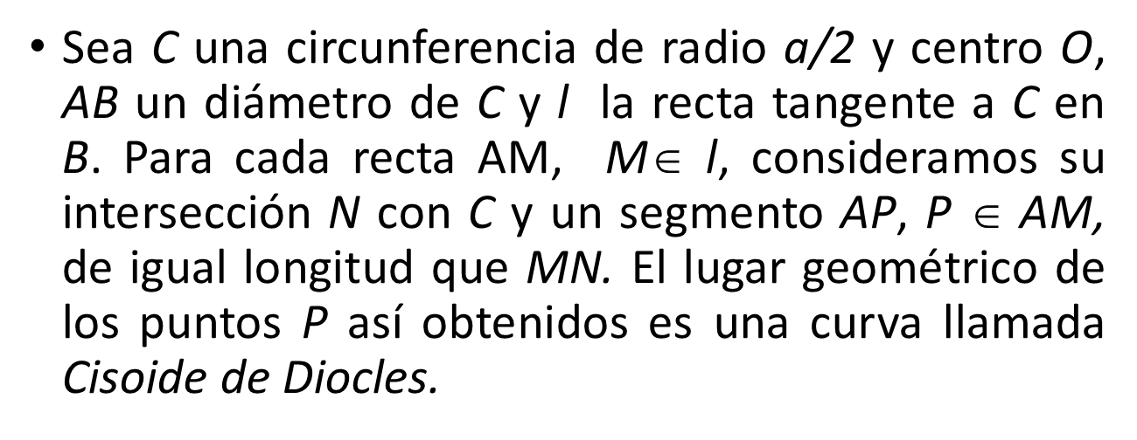
Para ello, utilizando como contexto de reflexión el caso de la cisoide, nos interesaba ilustrar la complejidad de las relaciones que se establecen entre:
un objeto matemático,
sus ostensivos asociados,
las prácticas que permiten manipular estos ostensivos y
las situaciones en las que se usa el objeto (juntamente a sus ostensivos y prácticas asociadas) para organizar fenómenos.
Dicha complejidad llevaba a formularse las preguntas siguientes: La cisoide ¿es una o son muchas? ¿Se trata siempre del mismo objeto representado de diferentes maneras?

Slide 38
Problematización de la mirada platónica sobre los objetos matemáticos
Otro aspecto que estaba presente, de manera incipiente, es este artículo sobre la cisoide era la importancia para la Didáctica de la Matemáticas de problematizar la visión platónica sobre los objetos matemáticos. El punto de vista platónico sobre las representaciones ostensivas de los objetos matemáticos es que éstas son secundarias y relativamente “neutras”, ya que se consideran como diferentes significantes de objetos matemáticos a-históricos.
El efecto que producen las diferentes representaciones ostensivas en la producción de sentido es un tema que no preocupa en demasía a la concepción platónica, ya que este posible efecto corresponde al "contexto de descubrimiento" y no al "contexto de justificación".
La problematización del punto de vista platónico iba de la mano con otro aspecto que también estaba presente, de manera incipiente, es este artículo sobre la cisoide: la importancia para la Didáctica de la Matemáticas de tener en cuenta la complejidad de los objetos matemáticos.

Slide 39
UN MARCO TEÓRICO PARA PROFUNDIZAR EN ESTA PROBLEMÁTICA: EL EOS
El hecho de que el EOS fuese uno de los marcos teóricos que más se había interesado en reflexionar sobre la complejidad de los objetos matemáticos y de su emergencia a partir de las prácticas; y en buscar una explicación de cómo éstos emergen en el aula que no fuese de tipo platónico, me llevó a reflexionar sobre estos aspectos utilizando como marco teórico el EOS.
En concreto, participé activamente en dar una respuesta a dos de las preguntas que ha sido el motor de desarrollo del EOS: ¿Qué es un objeto matemático y cuál es su significado una determinada institución? ¿Cómo emergen los objetos matemáticos a partir de las prácticas?

Slide 40
Dos alternativas para adoptar un marco teórico
La alternativa tipo SECTA, cuyo funcionamiento más o menos es el siguiente:
Primero, eliges un enfoque (o más bien te lo impone tutor), b) publicas artículos utilizando dicho enfoque, lo cual quieras o no te va llevando a asumirlo cada vez más, c) comienzas a tener una identidad compartida con las otras personas del enfoque; d) vas adoptando las propuestas de la tribu que usa el enfoque, c) desarrollas argumentos para darles razonabilidad y d) finalmente, escoges algunos hechos para reafirmar los argumentos. Este te permite llegar a poder pelearte con las otras tribus que tiene un enfoque diferente.
Ese es, exactamente, el camino de la “identificación identitaria con un enfoque”, no tiene nada que ver con el camino supuestamente ideal para la elección de un enfoque:
La alternativa RACIONAL O IDEAL
Examinas los hechos, b) sacas conclusiones sobre ellos, y c) escoges un enfoque teórico que explique estos hechos y conclusiones y que, sobre todo, las explique mejor que otros enfoques.
Uno de los corolarios más importantes de esta caracterización identitaria es que lo que importa es la identidad de la que se parte, y lo que menos importa son que los constructos y los hechos que la sustenten, sean útiles, verdaderos o falsos. Todo se reduce a <<nosotros (los buenos) y ellos (los malos)>>

Slide 41
Dos niveles de emergencia de objetos a partir de las prácticas
En Font, Godino y Gallardo (2013) se da una respuesta a la pregunta: ¿Cómo emergen los objetos a partir de las prácticas? en la que la noción de complejidad del objeto matemático y la de articulación de los componentes de dicha complejidad juegan un papel esencial.
En este artículo se considera que el camino por el cual los objetos matemáticos emergen a partir de las prácticas es complejo y deben ser distinguidos, al menos, dos niveles de emergencia. En un primer nivel, emergen representaciones, definiciones, proposiciones, procedimientos, problemas y argumentos (llamados objetos primarios en el EOS), que se organizan en configuraciones llamadas epistémicas.

Slide 42
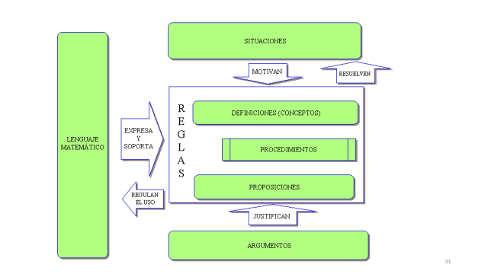
REALIZACIÓN DE UNA PRÁCTICA: OBJETOS PREVIOS Y EMERGENTES
La realización de una práctica es algo complejo que moviliza diferentes elementos, a saber, un agente (institución o persona) que realiza la práctica, un medio en el que dicha práctica se realiza (en este medio puede haber otros agentes, objetos, etc.).
Puesto que el agente realiza una secuencia de acciones, sujetas a reglas matemáticas, orientadas a la resolución de un tipo de situaciones problemas, es necesario considerar también, entre otros aspectos, fines, intenciones, valores, objetos y procesos matemáticos.

Slide 43
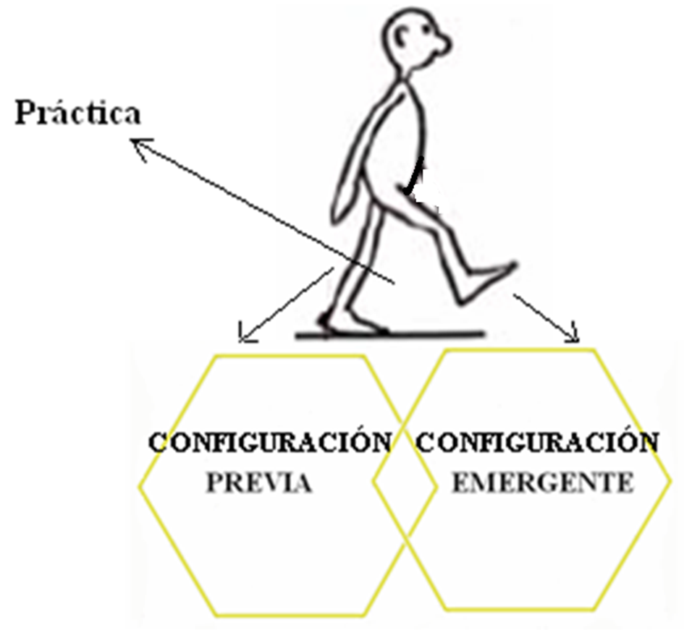
LA METÁFORA <<SUBIR UNA ESCALERA>>
Para explicar cómo emergen nuevos objetos primarios a partir de las prácticas, nos será muy útil la metáfora “subir una escalera”.
Cuando subimos una escalera siempre nos estamos apoyando en un pie, pero cada vez el pie está en un escalón superior.
La práctica matemática la podemos considerar como “subir la escalera”. El escalón en el que nos apoyamos para realizar la práctica es una configuración de objetos primarios ya conocida, mientras que el escalón superior al que accedemos, como resultado de la práctica realizada, es una nueva configuración de objetos en la que alguno (o algunos) de dichos objetos no era conocido antes.

Slide 44
Naturaleza de los objetos primarios: Una perspectiva convencionalista
Con relación a la naturaleza de dichos objetos primarios, en el EOS, en consonancia con la filosofía de la matemática de Wittgenstein (1978), se considera que el tipo de existencia de las definiciones, proposiciones y procedimientos es el que tienen las reglas convencionales.
Desde este punto de vista, los enunciados matemáticos son reglas (gramaticales) para el uso de cierto tipo de signos porque de hecho se usan como reglas.
No describen propiedades de objetos matemáticos con algún tipo de existencia independiente de las personas que quieren conocerlos y del lenguaje que se usa para conocerlos, aunque lo pueda parecer.

Slide 45
PERO NO SE IGNORA que implícitamente se está sugiriendo, en los procesos de enseñanza, una visión DESCRIPTIVA/REALISTA de las matemáticas.
Si bien es cierto que en el EOS se adopta un punto de vista convencionalista sobre la naturaleza de los objetos matemáticos, no se ignora que implícitamente se está sugiriendo, en los procesos de enseñanza, una visión descriptiva/realista de las matemáticas.
Para poder explicar cómo se genera dicha visión es necesario considerar un segundo nivel de emergencia, en el cual emerge un objeto matemático, por ejemplo el objeto función, que es considerado como un objeto que se constituye por diferentes representaciones, que puede tener varias definiciones equivalentes, que tiene propiedades, etc.

Slide 46
SEGUNDO NIVEL DE EMERGENCIA DE UN OBJETO MATEMÁTICO
Esta segunda emergencia es el resultado de diferentes factores. Los principales son los siguientes:
1) La objetividad de las matemáticas
2) El éxito predictivo de las ciencias que usan las matemáticas
3)Simplicidad, intencionalidad y reificación
4)Uso de la metáfora objetual
5)Diferentes representaciones de un mismo objeto
6) Representaciones bien formada sintáticamente que no representan ningún objeto matemático

Slide 47
Problema semiótico-cognitivo
¿Qué es conocer un objeto matemático? ¿Qué significa el objeto O para un sujeto en un momento y circunstancias dadas?
Problema educativo-instruccional
¿Qué es la enseñanza? ¿Qué es el aprendizaje? ¿Cómo se relacionan?
Problema ecológico
Esta problemática analiza la diversidad de factores y normas que pueden condicionar los procesos de enseñanza y aprendizaje, y se sintetiza en la siguiente pregunta:
¿Qué factores y normas condicionan y soportan el desarrollo de los procesos instruccionales?

Slide 48
Problema de optimización del aprendizaje: criterios de idoneidad didáctica
El fin último de la investigación didáctica es la mejora del aprendizaje y para ello es necesario contar con una serie de criterios que aseguren dicha optimización, cómo se recoge en la siguiente cuestión:
¿Qué tipo de acciones y recursos se debería implementar en los procesos de instrucción para optimizar el aprendizaje matemático?

Slide 49
DOS DEMANDAS
La Didáctica de una disciplina científica tiene que dar respuesta a dos demandas:
1) Comprender los procesos de enseñanza-aprendizaje de esta disciplina
2) Guiar la mejora de los procesos de enseñanza-aprendizaje de esta disciplina
Se trata de dos demandas muy diferentes.
La primera lleva a describir, interpretar y/o explicar los Procesos de Enseñanza y Aprendizaje de esta disciplina (ciencia básica / Teoría).
La segunda lleva a su valoración y mejora (ciencia aplicada / Aplicada)

Slide 50
CONSIDERACIONES SOBRE LA SEGUNDA DEMANDA
La primera consideración sobre la segunda demanda (concepción de la didáctica como generadora de criterios normativos) es, usando la metáfora de la moral, que nos adentramos en un terreno en que los términos a utilizar son más bien propios del discurso moralista ya que son del tipo: calidad, bien, mal, mejor, peor, correcto, incorrecto, etc.
Es decir, nos adentramos en una reflexión sobre valores y normas que funcionan como una guía para obrar que orienta acerca de qué acciones son correctas (buenas) y cuáles son incorrectas (malas).
Dicho de otra manera, dejamos el terreno firme de la ciencia (sea esta de tipo positivista o anti positivista) para adentrarnos en un terreno resbaladizo.

Slide 51
En general, los enfoques teóricos que se han generado en la Didáctica de las Matemáticas (como contexto de reflexión) están más cómodos con la primera demanda (concepción de la didáctica como ciencia descriptiva/ explicativa) que con la segunda (concepción de la didáctica como generadora de criterios normativos). Incluso podemos decir que muchos de ellos huyen de esta última con diferentes argumentos como los siguientes:
<< la segunda demanda es una petición externa al área de la Didáctica de las Matemáticas, que se justifica por la importancia social de la educación y porque la inversión, que realiza la sociedad en educación, debe revertir en una mejora de la sociedad, etc. (podríamos decir que no la reconocen como una demanda propia del área)>>

Slide 52
<<un enfoque teórico científico obtiene resultados científicos, pero no puede emitir juicios de valor ni normas; se trata de un punto de vista asumido mayoritariamente por lo que se ha llamado la Didáctica Fundamental, sobre todo por la Teoría de las Situaciones Didácticas y por la Teoría Antropológica de lo Didáctico (este se podría considerar un argumento positivista, podríamos decir que directamente rechazan la segunda demanda)>>
<<los enfoques teóricos en Didáctica de las Matemáticas aún están poco desarrollados, sus resultados todavía son limitados incluso para responder a la primera demanda y, por tanto, no están en condiciones de afrontar la segunda (podríamos decir que la posponen para un futuro indeterminado)>>

Slide 53
Ahora bien, hay programas de investigación que están cómodos con la segunda demanda (concepción de la didáctica como generadora de criterios normativos) ya que consideran que la razón de la primera demanda (concepción de la didáctica como ciencia descriptiva/ explicativa) es poder afrontar la segunda. Por ejemplo, este sería el caso de la Socioepistemología − una herramienta para intervenir en el sistema educativo, (CANTORAL, 2013) − o de la visión D’Ambrosiana de la Etnomatemática:
<<Por lo tanto, la Etnomatemática, aunque parta de un programa de investigación, aparece como una posibilidad de acción educativa, precisamente porque puede servir como una alternativa al plan de estudios tanto académico como escolar, incorporando en estos espacios los valores humanos, abriendo la puerta a nuevos puntos de vista y perspectivas en la que las matemáticas están insertadas, contemplando, de esta manera, las diferentes técnicas de explicar y conocer las distintas culturas o sociedades>>

Slide 54
Incluso podemos encontrar enfoques que, básicamente, solo tienen en cuenta la segunda demanda (concepción de la didáctica como generadora de criterios normativos). Este sería, por ejemplo, el caso de la Realistic Mathematics Education (Gravemeijer, 1994; DeLange, 1996) que parte del principio de que la mejor manera de aprender matemáticas es a partir de contextos reales que permitan el proceso de matematización.
Y más en general, los enfoques que consideran a la Didáctica de las Matemáticas como una ciencia orientada al diseño de procesos y recursos para mejorar los procesos de enseñanza y aprendizaje de las matemáticas:

Slide 55
La segunda demanda en cierta manera no se puede evitar
Aunque, como hemos dicho, muchos enfoques teóricos en Didáctica de las Matemáticas no están precisamente cómodos con la segunda demanda (concepción de la didáctica como generadora de criterios normativos), esta es tan fuerte que, de alguna manera, deben afrontarla. En este sentido, es habitual encontrar, en tesis doctorales y artículos de investigación, justificaciones de la relevancia de la investigación realizada en el hecho de que los resultados obtenidos ayudaran a la mejora de la enseñanza de las matemáticas. Al mismo tiempo, también es habitual que los proyectos de investigación soliciten financiación con base al impacto que van a tener en la mejora de la enseñanza de las matemáticas los resultados obtenidos. Es decir, una revisión de la literatura muestra que una parte importante de los trabajos de investigación relacionan la primera demanda con la segunda de facto, aunque en muchos casos sin justificar fundadamente dicha conexión.

Slide 56
Otro factor a tener en cuenta en la relación entre las dos demandas es que, normalmente, los investigadores en Didáctica de las Matemáticas son también profesores, o bien son formadores de profesores. Es decir, realizan como profesores procesos de enseñanza y aprendizaje donde su práctica profesional se alimenta de los conocimientos generados en el área de la Didáctica de las Matemáticas. Dicho de otra manera, su práctica, la reflexión sobre ella, sus cambios e innovaciones se basan en la aplicación de conocimientos que provienen del área de Didáctica de las Matemáticas, los cuales muchas veces se utilizan para justificar la calidad de la práctica o bien para realizar cambios que permiten mejorarla.

Slide 57
A modo de conclusión
Hay dos afirmaciones que seguramente pueden ser asumidos por todos los enfoques teóricos en Didáctica de las Matemáticas:
a) cuanto mayor sea nuestra capacidad de descripción, comprensión y explicación de los procesos de enseñanza y aprendizaje (primera demanda), estaremos en mejores condiciones para conseguir una mejora de la enseñanza (segunda demanda),
b) los conocimientos y resultados generados como consecuencia de la primera demanda influyen, de alguna manera, en la generación de valores y normas que guían la mejora de la enseñanza de las matemáticas.
Es decir, se asume algún tipo de conexión entre las dos demandas, aunque los diferentes enfoques teóricos difieren en la manera de fundamentarla.

Slide 58
El problema del diseño instruccional
¿Cómo debe ser una (buena) clase (secuencia de clases) de matemáticas?
¿Calidad?
Perspectiva positivista
versus
Perspectiva consensual

Slide 59
Perspectiva positivista
Desde esta perspectiva la investigación realizada en el área de Didáctica de las Matemáticas nos dirá cuales son las causas que hay que modificar para conseguir los efectos considerados como objetivos a conseguir. .
Perspectiva consensual
Desde esta perspectiva, aquellos que nos dice como guiar la mejora de los PEAM ha de emanar del discurso argumentativo de la comunidad científica, cuando esta está orientado a conseguir un consenso sobre “aquello” que se puede considerar como mejor".

Slide 60
Perspectiva consensual:
Consensuar criterios de calidad (principios, etc.)
Los criterios de calidad son reglas de corrección útiles en dos momentos de los procesos de estudio matemáticos. A priori, los criterios de calidad son principios que orientan "como se tienen que hacer las cosas". A posteriori, los criterios sirven para valorar el proceso de estudio efectivamente implementado.
Ejemplo: Principios y estándares del NCTM

Slide 61
CRITERIOS DE IDONEIDAD (CALIDAD)
1) ¿He enseñado unas matemáticas de calidad?
(Idoneidad epistémica)
2) ¿Han aprendido los alumnos con las tareas propuestas?
(Idoneidad cognitiva)
3) ¿He utilizado los recursos temporales, materiales, TIC, etc. adecuados?
(Idoneidad de medios)
4) ¿Las tareas y su gestión promueven la implicación de los alumnos?
(Idoneidad emocional)
5) ¿He realizado una gestión adecuada de la interacción en la clase que ha permitido resolver las dificultades de los alumnos?
(Idoneidad interaccional)
6)¿los contenidos se corresponden con el currículum y son útiles para su inserción social y laboral?
(idoneidad ecológica)

Slide 62
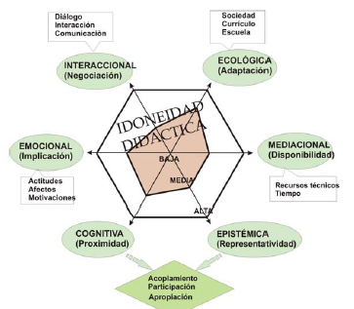
Criterios de idoneidad

Slide 63
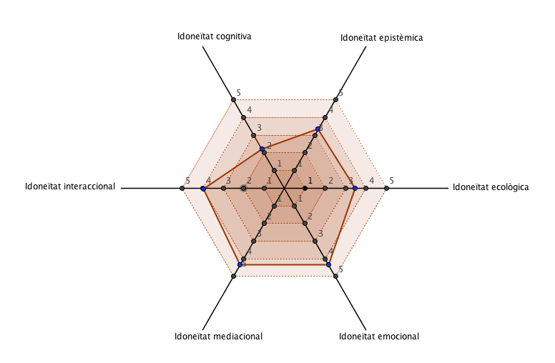


El profesor es un malabarista /equilibrista

Slide 64
Los criterios y sus descriptores
Los criterios necesitan unos descriptores que los hagan operativos.
Todos estamos de acuerdo en que hay que impartir unas buenas matemáticas, pero podemos entender cosas muy diferentes por “buenas matemáticas”.
Para algunos criterios, los descriptores son relativamente fáciles de consensuar (por ejemplo en criterio de idoneidad de los medios)

Slide 65
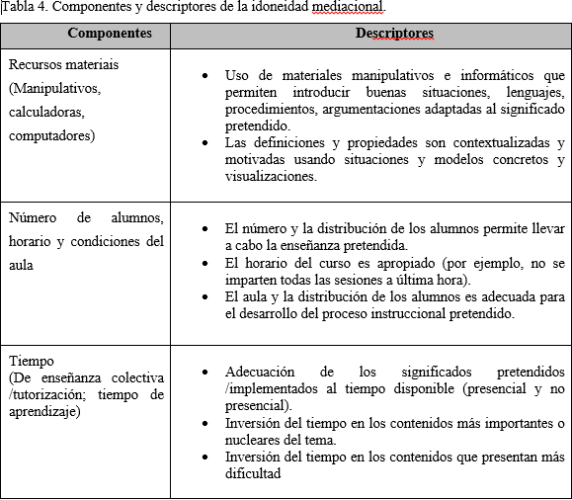

Slide 66
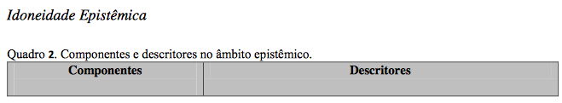
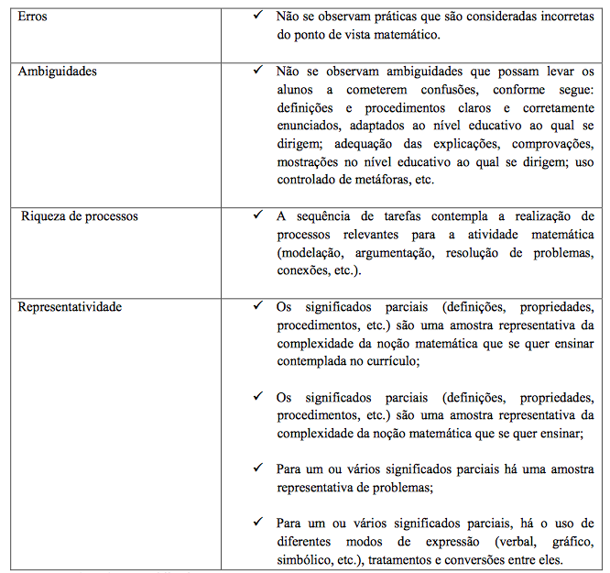

Slide 67
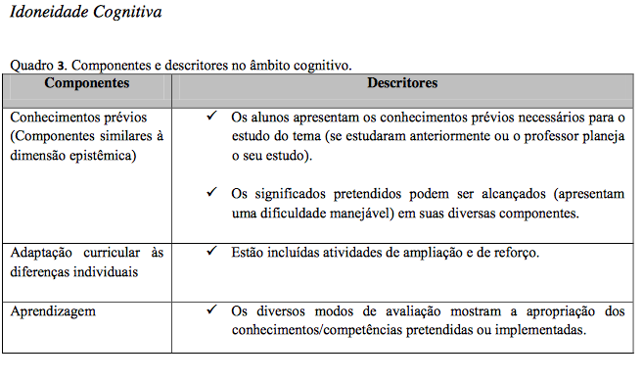

Slide 68
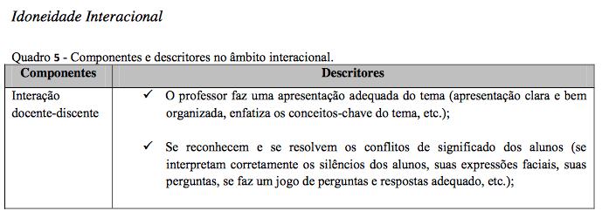
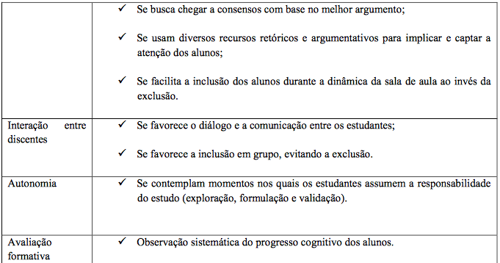

Slide 69
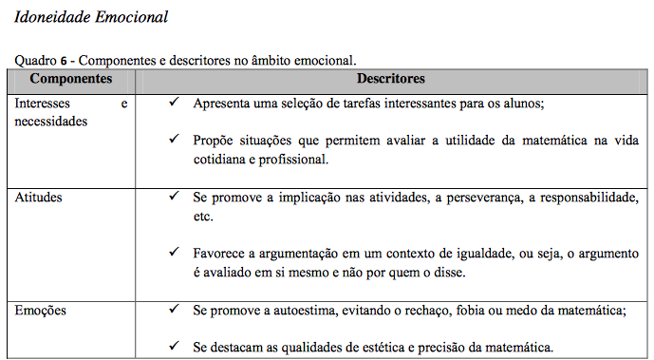

Slide 70
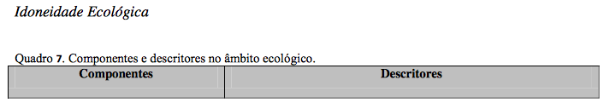
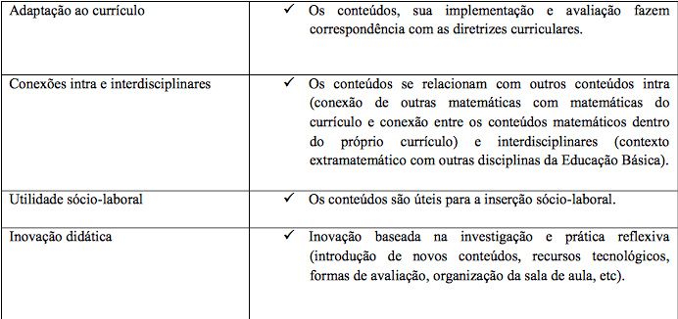

Slide 71
Principios versus reglas
Los criterios de idoneidad se consideran como normas que son principios en lugar de normas que son reglas. Es decir, los criterios de idoneidad si bien son normas, no son reglas que operan de la manera todo o nada (se aplican o no se aplican, se siguen o no se siguen).
En el caso de un conflicto entre dos reglas, la colisión se suele resolver de diferentes maneras: mediante una nueva regla que da preferencia a la regla dictada por la autoridad más superior, a la regla dictada más recientemente o alguna otra.
En contraste, los principios tienen un aspecto de peso o importancia que las reglas no tienen, de modo que los conflictos entre principios se resuelven por peso. Dicho de otra manera, los criterios de idoneidad, en tanto que principios, no son binarios, son graduales.

Slide 72
Construto Idoneidad Didáctica
¿Por qué desarrollar un construto implicado em la introducción de valoraciones y princípios normativos em la práctica del profesor?
¿Por qué escoger el término idoneidad y no el término cualidad?
¿En qué medida el contexto es importante em la aplicación de los criterios de idoneidad didáctica?

Slide 73
Evitar el peligro del esencialismo
Calidad (aptitud, condición, naturaleza): Los procesos de E y A poseen características esenciales e independientes entre ellos.
La calidad proviene de los resultados científicos sobre los procesos de E y A generados por el área de Didáctica de Matemática. O sea, lo que es correcto viene del discurso científico.

Slide 74
3. Delimitando las bases del construto ID
1) Permitir la reflexión del profesor sobre su própia práctica y guiar su mejora en el contexto donde enseña.
2) La elección del término idoneidad ya que sugiere que los aspectos contextuales son más relevantes que los inherentes (esenciales).
3) Separarse de la idea de verdad como correspondencia y asumir una perspectiva consensual de verdad. Suponer que los CI son una norma de corrección que emana del discurso argumentativo de la comunidad educativa.
4) Los CI deben ser multidimensionales, o sea, dividido en criterios parciales y subdividido en componentes e indicadores
5) Un proceso de E y A es idóneo cuando existe un equilibrio entre los diferentes criterios parciales.
6) Los CI (normas que son principios) pueden entrar en conflicto con el contexto en el cual trabaja el profesor.

Slide 75
Construindo el construto
Tendencias en la Enseñanza de la Matemática
Princípios del Consejo Nacional de Profesores de Matemática (NCTM, 2000)
Conocimientos y resultados generados por la DM (concordancias entre componentes e indicadores de los CI com teorias de DM, Godino (2013)).

Slide 77
Consideraciones
Una explicación plausible de que los criterios, sus componentes e indicadores funcionan como regularidades en el discurso del profesor es que ellos reflejan un consenso sobre como debe ser una buena enseñanza y aprendizaje de la matemática,
Otra explicación plausible de que el profesor que usa esos criterios, no ha participado en el processo de generación de los consensos que los sustentan, y los asume como regularidades en su discurso simplemente porque se le han presentado como algo naturalizado e incuestionable,

Slide 78
En cuanto a la cuestión de cómo la práctica de un profesor es afectada por un constructo como el de idoneidad didáctica, la primera consideración es que es una herramienta que puede ser enseñada a los profesores en formación y en servicio para organizar la reflexión sobre su práctica (Breda, Fuente y Lima, 2015). La segunda es que su aplicación concreta debe ser situada y tener en cuenta las circunstancias contextuales en que el proceso de estudio ocurre.
La noción de idoneidad, al dar un papel fundamental al contexto, huye del peligro de un cierto esencialismo que acecha a la noción de calidad, tal como se ha comentado antes. En lugar de pensar en un proceso de enseñanza y aprendizaje de calidad, previamente caracterizado a priori por unas determinadas condiciones independientes entre sí, hay que pensar en un proceso de enseñanza y aprendizaje cuyas características buenas tienen un peso relativo, que varía de acuerdo a la específica relación que se establece con el contexto en el que se realiza.
Una de las maneras en que la noción de idoneidad permite huir del peligro del esencialismo es que, si bien es importante el cumplimiento de las idoneidades parciales, aún es más importante el equilibrio (aunque sea asimétrico) entre ellas. Dicho de otra forma, la idoneidad se puede entender como la calidad relativizada y condicionada por el contexto

